Slide 2
SECRETARÍA DE PLANEACIÓN

Slide 3
INFORME DE GESTIÓN

Slide 4
DIRECCIÓN ESTRATÉGICA DEL SISTEMA DE GESTIÓN AMBIENTAL MUNICIPAL
Subprocesos
Cambio Climático
Conservación de Ecosistemas
Biodiversidad y Servicios Ecosistémicos
Servicio Publico de Aseo
Cultura y Sensibilidad Ambiental
Agua Para Todos

Slide 5
Eje:
Programa:
Subprograma:
LOGROS
Hábitat, ambiente y territorio.
Variabilidad y cambio climático.
Adaptación y mitigación al cambio climático.
Estrategia Municipal de Adaptación y Mitigación al Cambio Climático - EMAVCC
Se elaboro el cronograma para el seguimiento de la implementación del Plan de Acción de la Estrategia Municipal de Adaptación y Mitigación al Cambio Climático.
Promoción de procesos de consumo responsable y reducción de la generación de residuos solidos con potencial de Gases de Efecto Invernadero.
Participación y fortalecimiento en cinco actividades del Nodo Regional de Cambio Climático.
Inscripción al Fondo Acción de los siguientes Proyectos:
Implementación de un sistema de información y de alertas tempranas multipropósito para la gestión del riesgo de desastres relacionados con eventos hidroclimatológicos.
Identificación, análisis y zonificación de amenazas por fenómenos de remoción en masa, inundaciones, vendavales, sequias y avenidas torrenciales para la zona urbana y rural del municipio relacionado con el cambio climático.
90 Millones

Slide 6
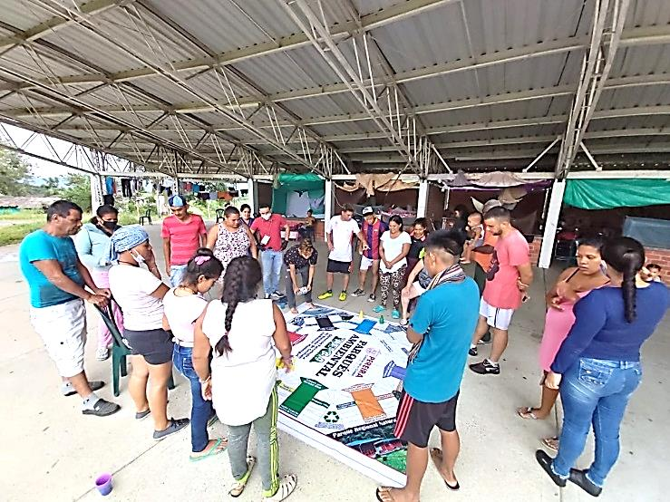
Hábitat, ambiente y territorio.
Gobernanza ambiental.
Cultura y sensibilidad ambiental.
LOGROS
Eje:
Programa:
Subprograma:
Se conmemoraron las siguientes fechas ambientales
Día Mundial del Agua
Hora del Planeta
Día Mundial de Saneamiento Ambiental
Día Internacional de la Tierra
Día Nacional del Árbol
Día Internacional del Reciclaje
Día Internacional de la Biodiversidad
17 Jornadas de sensibilización virtual
(440 Personas sensibilizadas)
13 Albergues – COVID19
(237 Personas sensibilizadas)
59 Millones

Slide 7
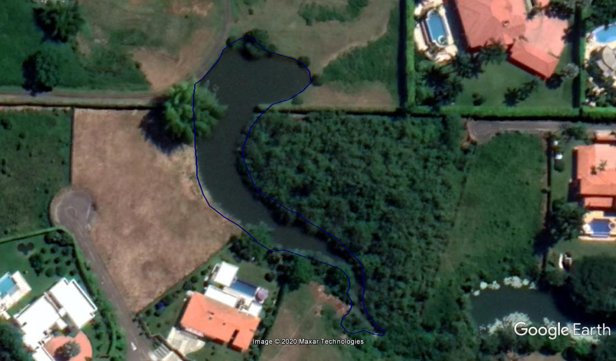
Eje:
Programa:
Subprograma:
Hábitat, ambiente y territorio.
Ecosistemas para la vida.
Conservación de ecosistemas.
LOGROS
Esta pendiente la socialización con los propietarios donde están ubicados los humedales, para que la autoridad ambiental emita el respectivo acuerdo de manejo.
Humedal Maracay
16 Millones

Slide 8
Eje:
Programa:
Subprograma:
LOGROS
Hábitat, ambiente y territorio.
Ecosistemas para la vida.
De la biodiversidad y los servicios ecosistémicos
Revisión del plan de trabajo para la elaboración de planes de manejo de las Reservas Naturales de la Sociedad Civil con intención de inscripción ante el Registro Único Nacional de Áreas Protegidas (RUNAP).
Revisión de contrapartidas con parques Nacionales para los planes de manejo para las Reservas Naturales de la Sociedad Civil.
61 Millones
Apoyo al procedimiento para el pago por servicios ambientales, hoy Pereira es pionera a nivel nacional.
Se consolido el Plan de Acción del Sistema Municipal de áreas protegidas (SIMAP).

Slide 9
Hábitat, ambiente y territorio.
Servicios públicos eficientes.
Agua para todos.
LOGROS
Eje:
Programa:
Subprograma:
Se presento la información requerida en el Sistema Único de Información en el plazo establecido por la Superintendencia de Servicios Públicos, para la certificación del Fondo de Solidaridad y Redistribución de Ingresos.
Asesoría permanente para el Programa del Mínimo Vital de Agua.
39 Millones

Slide 10
Eje:
Programa:
Subprograma:
Hábitat, ambiente y territorio. Servicios públicos eficientes. Servicio público de aseo.
LOGROS
PLAN DE GESTIÓN INTEGRAL DE RESIDUOS SÓLIDOS VIGENCIA 12 AÑOS (2016 - 2027)
Se elaboró el informe de seguimiento a la implementación del Plan de Gestión Integral de Residuos Sólidos Municipal – PGIRS durante la vigencia 2019, periodo en el que se logró una ejecución del 73% de lo programado para la vigencia, y un avance acumulado del 38,4% con respecto a las metas finales del PGIRS (año 2027).
132.376 personas sensibilizadas en gestión integral de residuos sólidos.
Aprovechamiento efectivo del 0,67% de los residuos sólidos generados (Aprovechamiento per-cápita del 2,4 k/año).
15,8% de los usuarios de la ciudad cuenta con rutas de aprovechamiento.
47 Millones

Slide 11
Eje:
Programa:
Subprograma:
LOGROS
Hábitat, ambiente y territorio.
Servicios públicos eficientes.
Agua para todos - Servicio público de aseo
FONDO DE SOLIDARIDAD Y REDISTRIBUCIÓN DE INGRESOS
9 Convenios
Aguas y aguas
1.500 Millones
Tribunas Acueducto
23 Millones
ACUCESDI
221 Millones
Acueducto Yarumal
11 Millones
Acueducto Mundo Nuevo
4.5 Millones
Acueducto La Bella
50 Millones
Tribunas Aseo
49 Millones
Aseo Plus
53 Millones
ATESA
2.800 Millones
ESTRATO
POBLACIÓN BENEFICIADA
1
2
3
93.472
160.280
102.426
Total:
356.178
A la fecha se han realizado transferencias por $436 Millones
4.800 Millones

Slide 12
Eje:
Programa:
Subprograma:
LOGROS
Hábitat, ambiente y territorio.
Servicios públicos eficientes.
Agua para todos.
MÍNIMO VITAL
El Programa esta llegando a 18 de las 19 comunas del municipio de Pereira y 7 de los 12 Corregimientos.
ESTRATO
POBLACIÓN BENEFICIADA
1
2
4.806
5.977
Total
10.783
512 Millones

